Slide 1
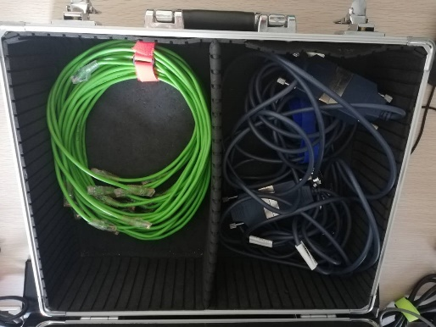
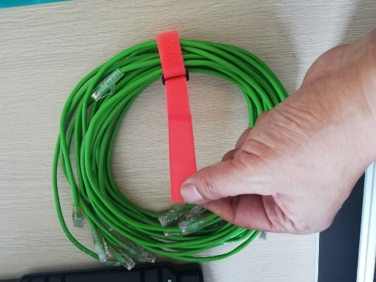
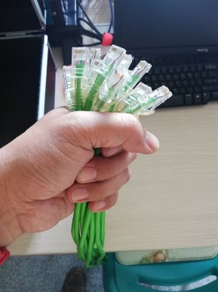
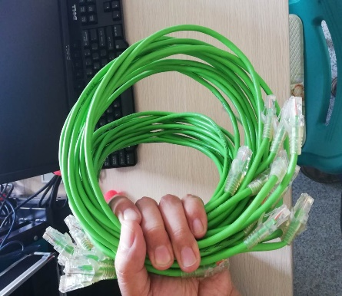
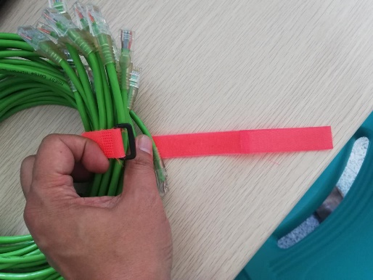
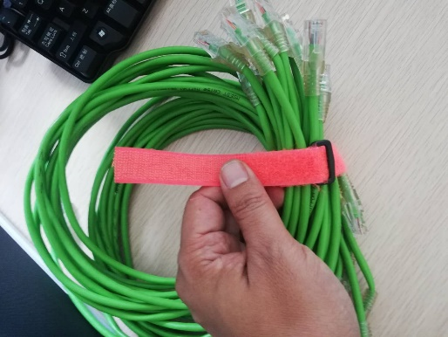
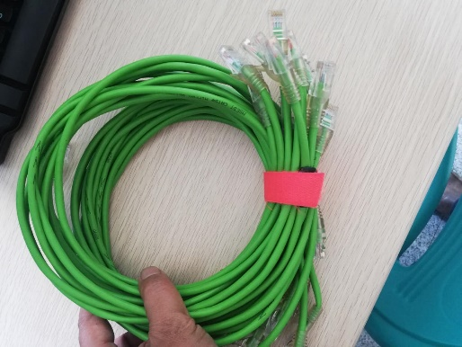
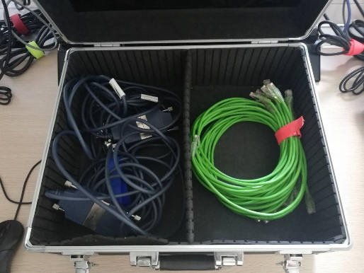
线缆和电源整理说明-线缆
使用前取用
使用后整理
1.打开线缆箱取出线缆
2.解开扎带，将扎带收入线缆箱，使用线缆。
1.将线缆理成捆，并用左手理齐线缆一端的水晶头。
2.左手不动，右手逆时针方向将电缆绕成直径20cm环状。
使用后整理续
3.打开线缆箱取出扎带，将其穿过线缆捆，注意扎带光滑面在内，毛面在外
4.逆时针方向将扎带穿过方形塑料扣。
5.顺时针方向缠绕扎带，如扎带过长，可先逆时针缠绕一圈并穿扣，再顺时针缠绕。
6.放入箱中并关箱。

Slide 2
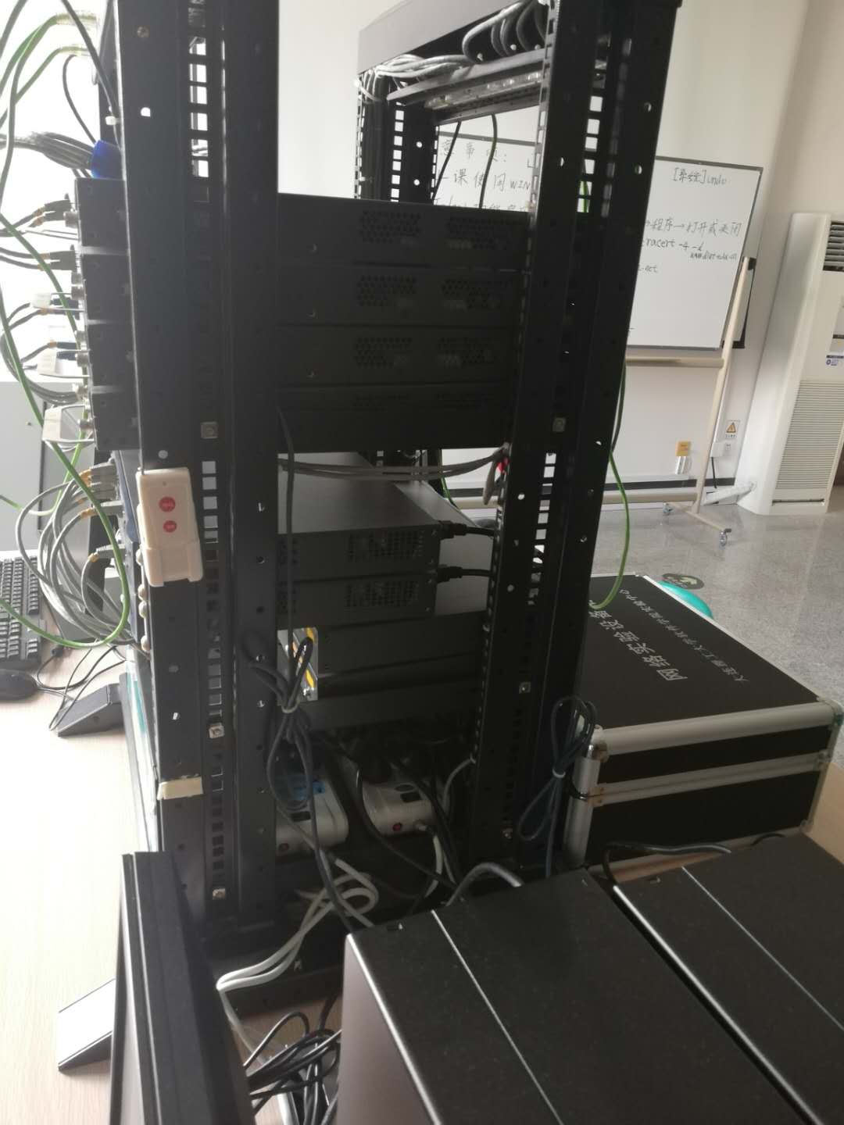
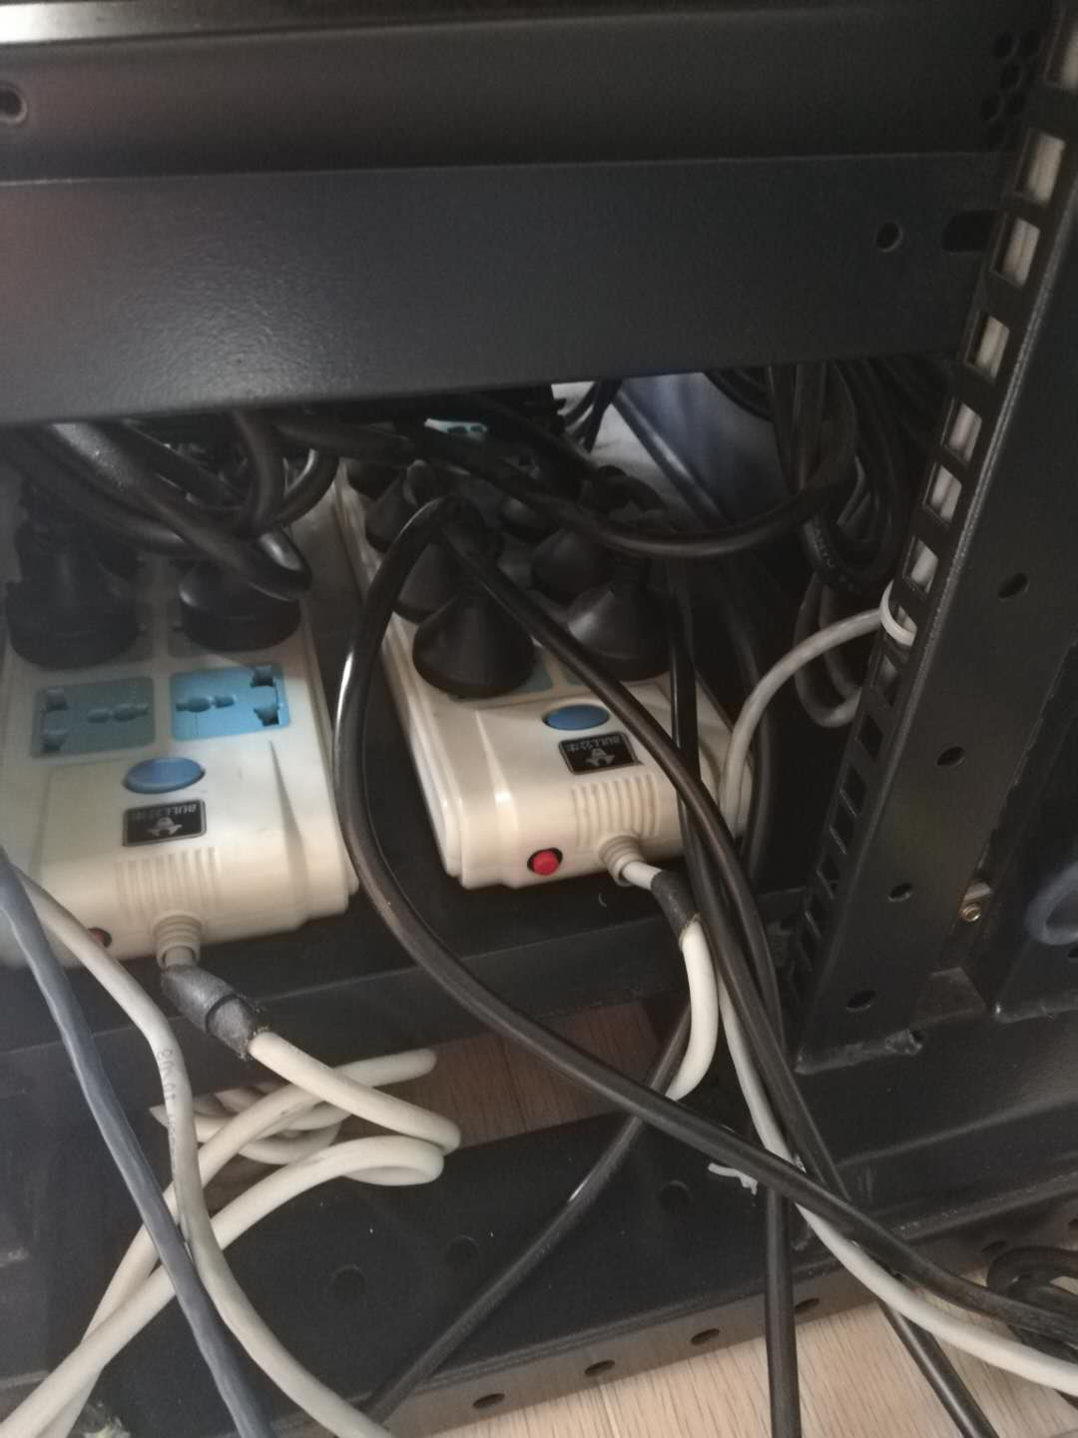
线缆和电源整理说明-电源
使用前，从面向教室前方的方向找到实验台最下层的电源插排，左边的为网络设备插排，按下蓝色椭圆按钮通电，使用后再按下此按钮断电。右边插排的按钮是控制PC机的电源通电，不用进行操作。（也可以参照实验手册最后几页的实验二FAQ里的说明）

